Slide 1
العاب القوى
م.د.بسنت ابو الفضل م.م.محمود سعيد

Slide 2
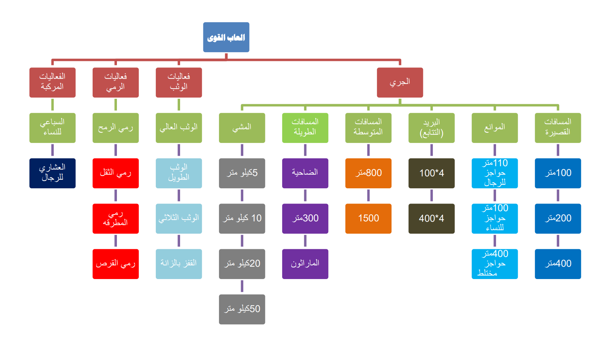

Slide 3
